Slide 1
М.И.Глинка композитор патриот опера «Иван Сусанин»
Подготовила ученица 2 кл ДШИ «Свирель»филиал с. Кубанка

Slide 2
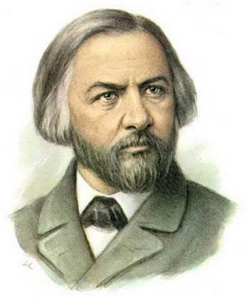
Михаил Иванович Глинка
20 мая 1 июня 1804, с. Новоспасское, Смоленская губерния — 3 [15] февраля 1857, Берлин) — русский композитор. Сочинения Глинки оказали влияние на крупнейших русских композиторов

Slide 3
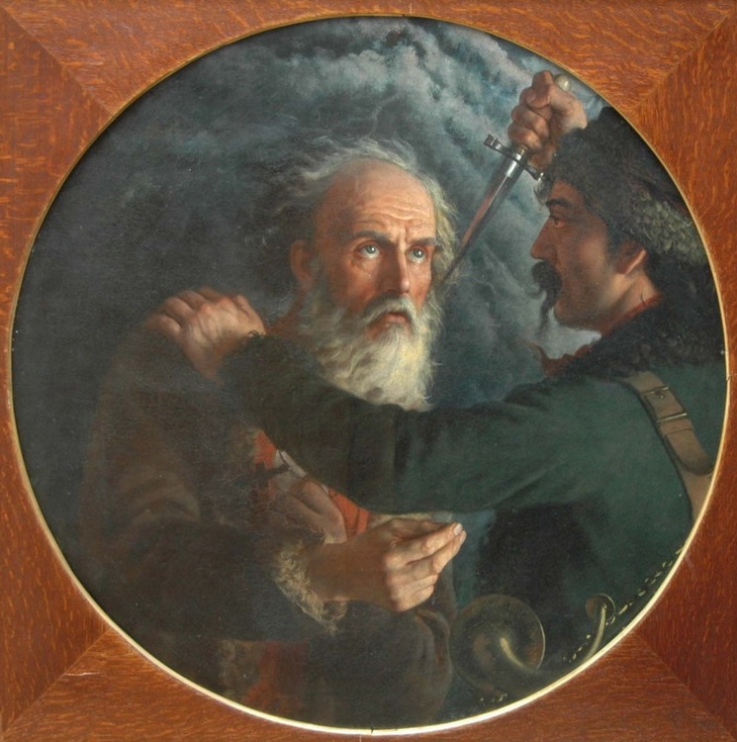
Иван Осипович Сусанин
Иван Осипович Сусанин, на самом деле, довольно темная личность в истории, в которой он является героем, спасшим царя Михаила от смерти. Точной даты, когда родился Иван Сусанин не известно, только дата смерти – 1613 год. Достоверно можно сказать лишь то, что он был крестьянином, проживающим в Костромском уезде, село Домнина. Его род принадлежал к роду Романовых.

Slide 4

Что сделал Иван Сусанин?
О том, какой подвиг совершил Иван Сусанин, можно узнать из текстов дарственной грамоты Романова Михаила Федоровича. Согласно ей, крестьянину Богдану Собинину, зятю Ивана Сусанина, было даровано земли за подвиг тестя, спасшего Михаила Федоровича от поляков, которые хотели его «устранить», чтобы возвести на русский трон своего ставленника.

Slide 5
История гласит, что осенью далекого 1612 года разгорелась «война» за российский престол между сторонниками бездетного царя и поляками, которые хотели видеть во главе государства своего ставленника. Претендент на российский трон Романов Михаил Федорович вместе с матерью Марфой покинули Кремль, осажденный смутьянами, и направились в сторону Домнино – Макарьевский монастырь. Поляки же, узнав об этом путешествии, хотели разыскать и устранить соперника на престол. Добравшись до Домнино, они пытали Ивана Сусанина и односельчан, пытаясь добыть информацию о местонахождении Михаила Федоровича. Иван Осипович прекрасно понимал, что поляки не отступят от своего, пока не получат своего. Он сделал вид, что знает, где находится Михаил Федорович и согласился их провести к нему, если те перестанут мучать односельчан. Иван Сусанин завел поляков в болото. Когда они поняли, что проводник обманул их – стали избывать и пытать Ивана Осиповича. Но тот, как настоящий герой, ничего не сказал врагам и принял смерть, а Михаил Федорович тем самым, избежал гибели от рук поляков.

Slide 6
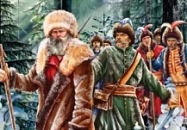

Slide 7
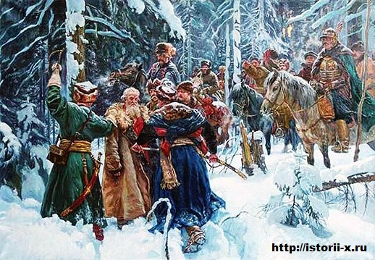

Slide 8
Спасибо за внимание!
Кучер Полина ученица 2 кл ДШИ «Свирель» с.Кубанка

